Slide 1
Педагогический исследовательский проект «История моего рода»

Slide 2
Авторы проекта: Н.Н. Барбосова – воспитатель
База работы: МБДОУ «Детский сад №72» г. Йошкар-Олы «Солнышко»
Вид проекта: творческий, познавательно-исследовательский
Срок реализации: сентябрь 2015 г. - апрель 2016г.
Участники проекта: дети средней группы «Дюймовочка», родители, воспитатели, специалисты

Slide 3
Актуальность проекта: Приобщение дошкольников к традициям своей семьи. Проблема заключается в том, что современные дети мало знают о своей семье, родном городе, о своей стране. Сложившаяся непростая ситуация в нашей стране привела к тому, что многие родители, решая экономические проблемы, самоустранились от решения вопросов обучения и воспитания детей. Целью педагогического коллектива нашего детского сада является воспитание нравственно-патриотических чувств у детей дошкольного возраста, которое включает в себя воспитание любви к близким людям, к детскому саду, к родному городу, к родной стране, сплочение семьи доступными ей способами.
В последнее время мало кто интересуется генеалогией. Дети с трудом могут вспомнить имена бабушек и дедушек, не знают, где жили и чем занимались прабабушка и прадедушка. Вопрос же, откуда начинается история их семьи, их рода, ставит в тупик не только детей, но и их родителей. Если дошкольники будут знать историю своей семьи, своего рода, то у них проснется интерес к истории малой Родины, повысится уровень взаимопонимания в семье, ведь общее дело объединяет. Всё это будет способствовать развитию таких моральных качеств, как чувство патриотизма и гражданственности. Поэтому представленный проект является важным и актуальным.

Slide 4
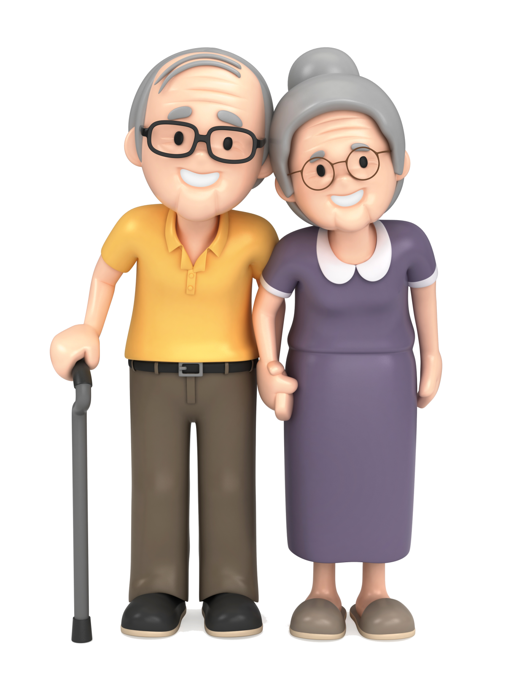
Цель проекта: систематизировать знания детей о своей родословной; установить более тесную связь во взаимоотношениях взрослого и ребенка, развивать интерес к истории своей семьи
Задачи проекта:
Познакомить детей с родословной своей семьи
Воспитывать любовь и уважение к членам своей семьи
Развивать связную речь, расширять кругозор и обогащать словарный запас детей терминами родственных отношений, дать представления о понятиях: «род», «родители», «родословная», «семья», «родные», «близкие».
Продолжать развивать познавательные способности у детей, активно включать их в творческо-поисковую деятельность.
Укреплять детско-родительские отношения

Slide 5
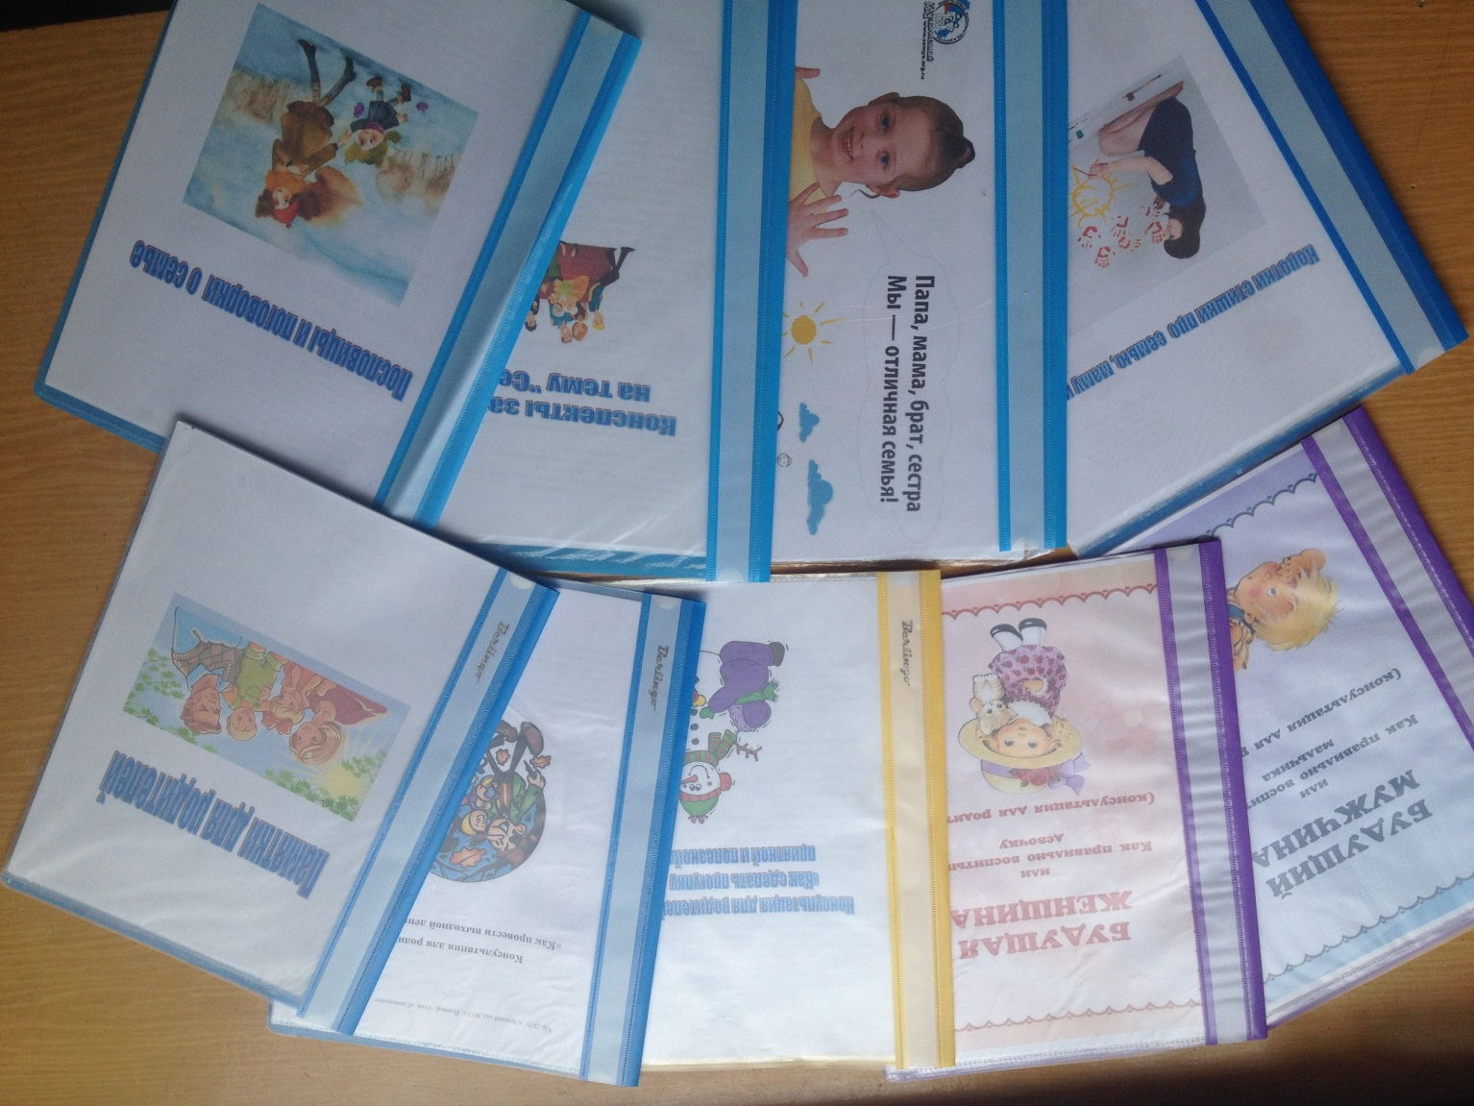
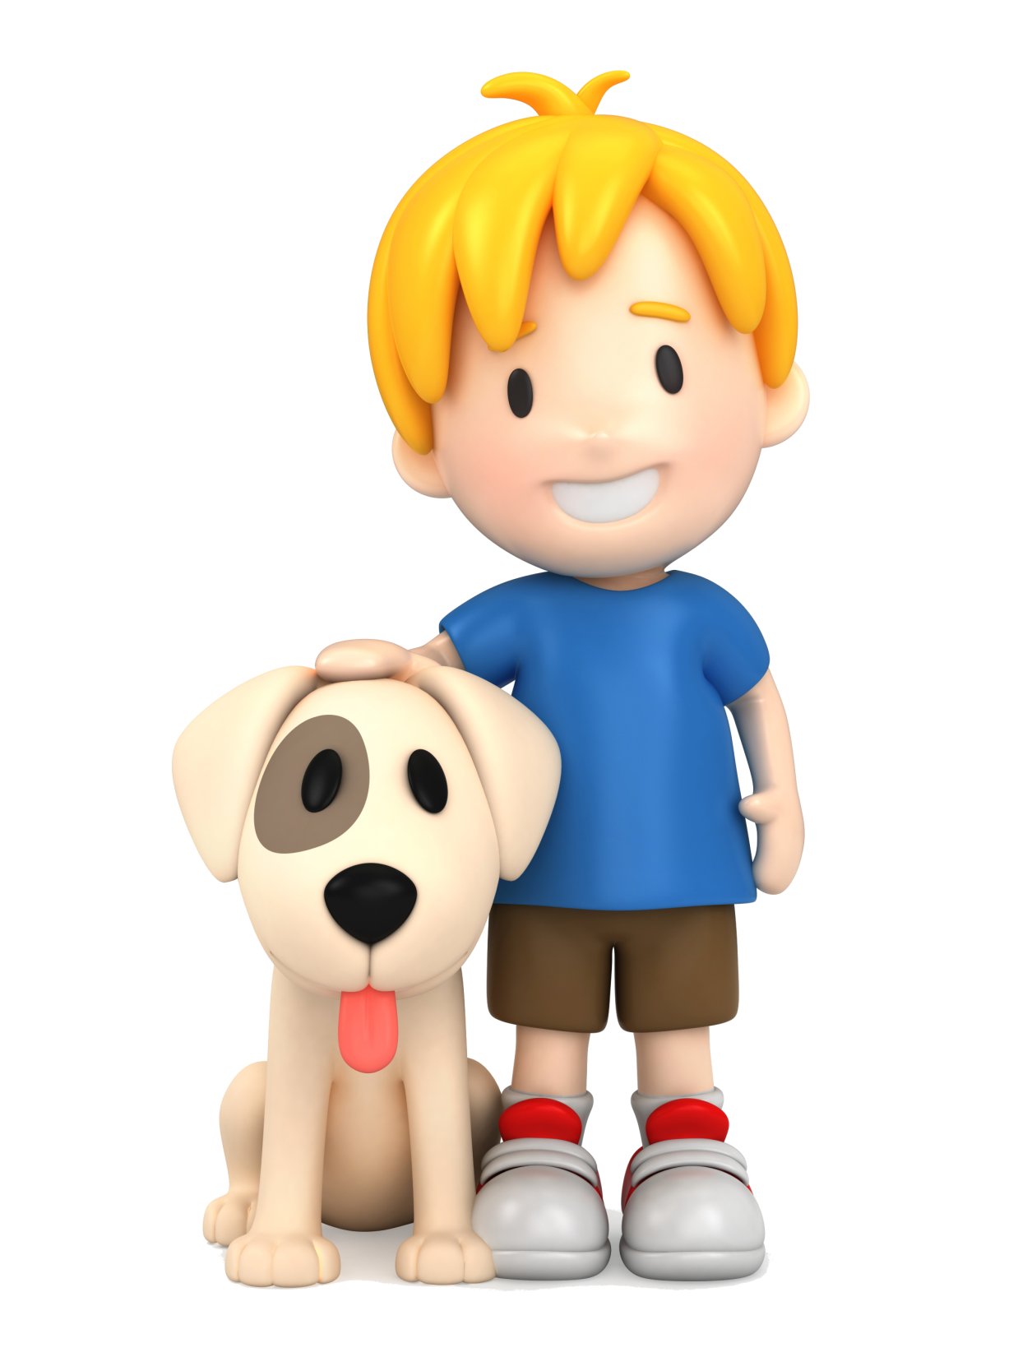
I. Подготовительный (сентябрь 2015 г.)
Задачи | Мероприятия
выявить представления детей о семье, о профессиях членов семьи, уточнить их понимание родственных отношений. учить детей понимать роль взрослых и детей в семье, дать представление о нравственном поведении между ними. воспитывать чувства привязанности и любви к своим родителям, близким родственникам. формировать представление о семейных взаимоотношениях, совместных досугах, воспитывать любовь, доброжелательное, заботливое отношение к членам семьи, интерес к их деятельности. | Изучить и проанализировать специальную литературу, педагогический опыт по организации и реализации педагогического проекта. Вызвать у родителей интерес к проекту «История моего рода» Оформить серию консультаций для родителей по формированию семейных ценностей.

Slide 6
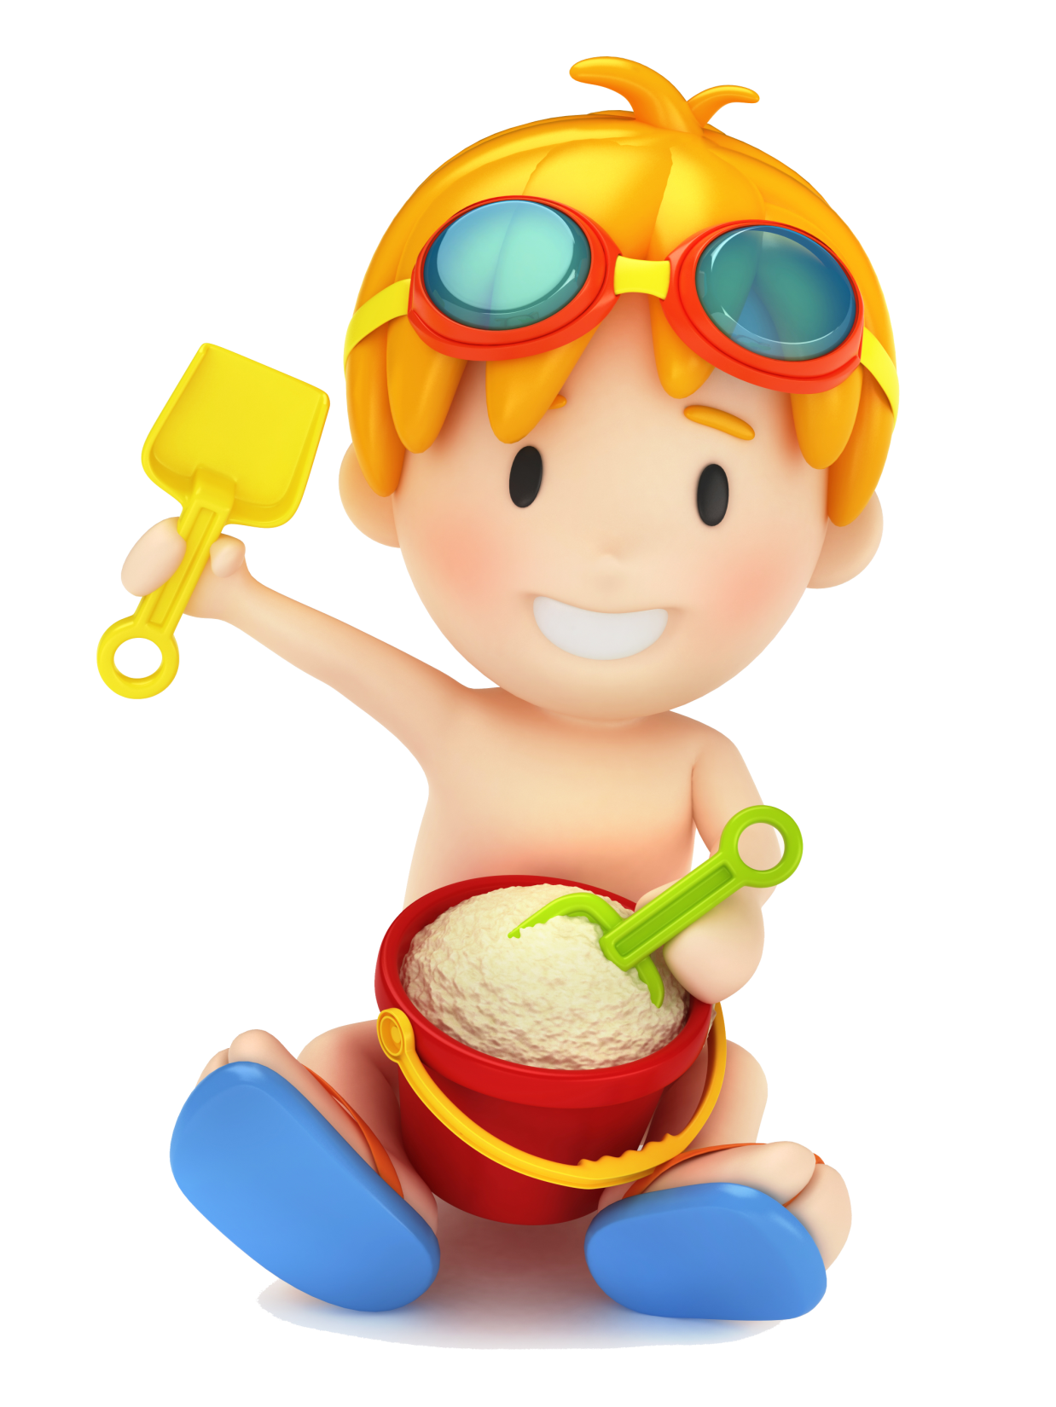
II Практический октябрь 2015 г. -март 2016 г.
Задачи:
Создать систему и организовать работу по реализации проекта.
Активизировать тесное сотрудничество с родителями воспитанников, вовлечь их в совместную работу над проектом

Slide 7
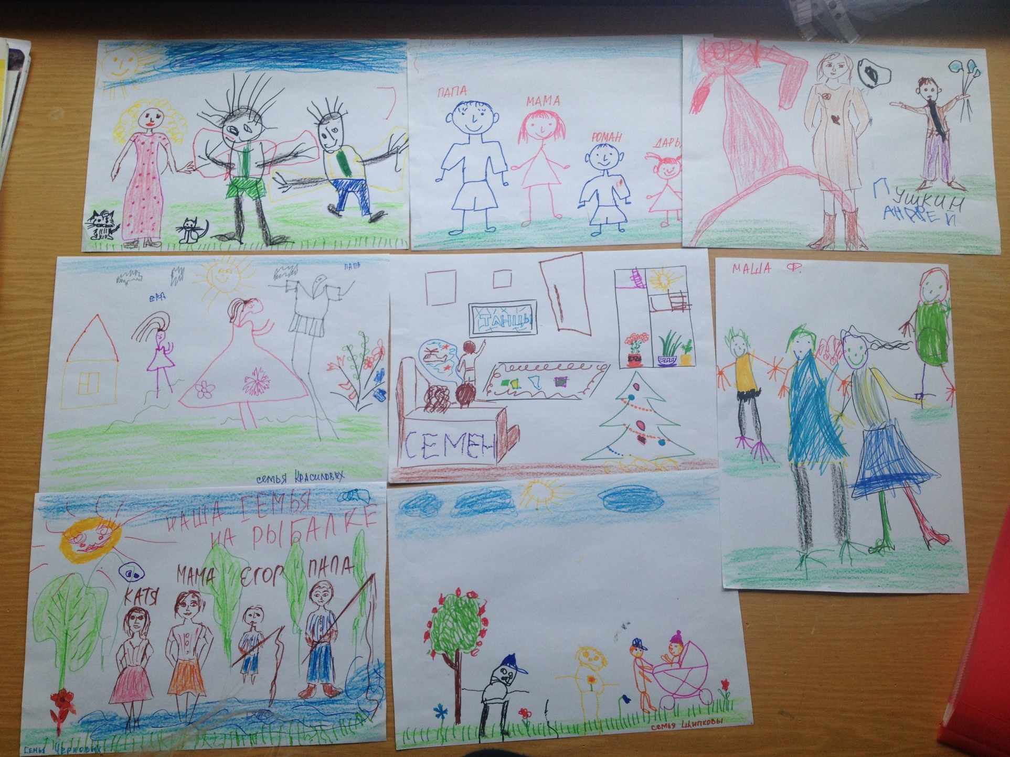
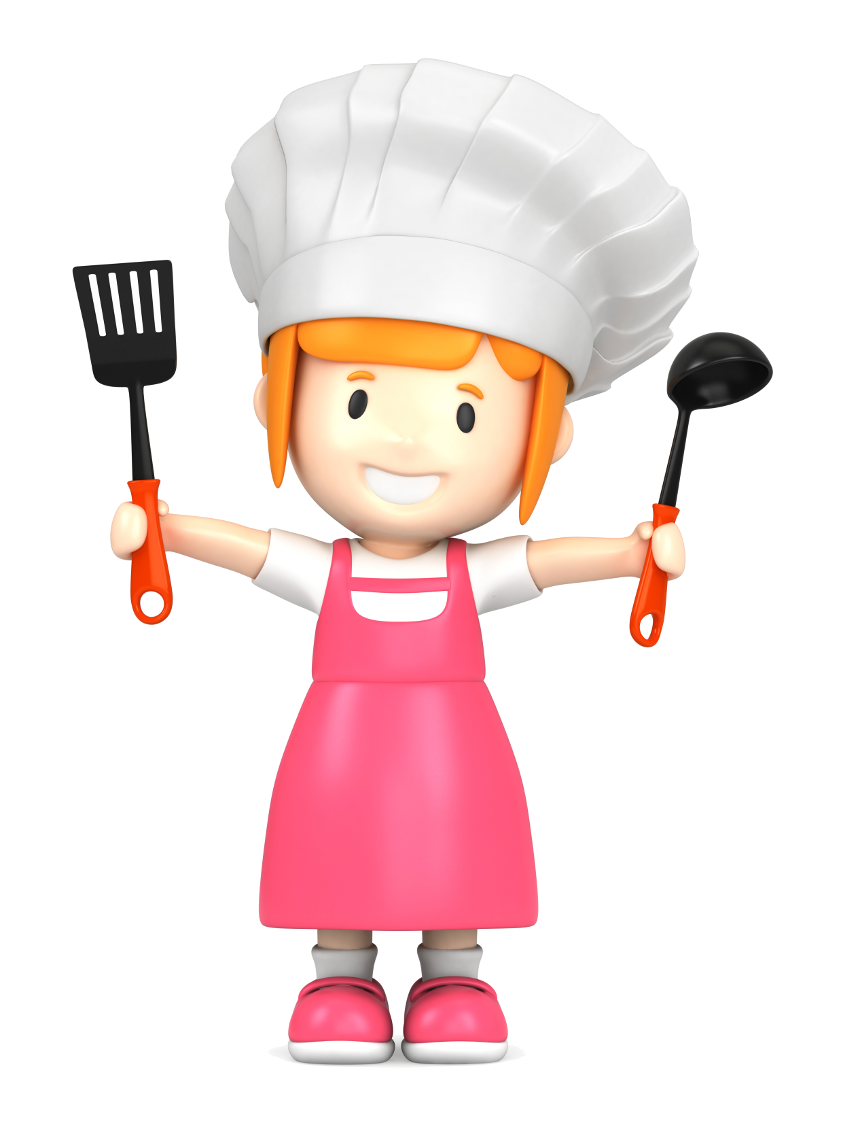
Выставка детских рисунков «Моя семья» (октябрь 2015 г.)

Slide 8
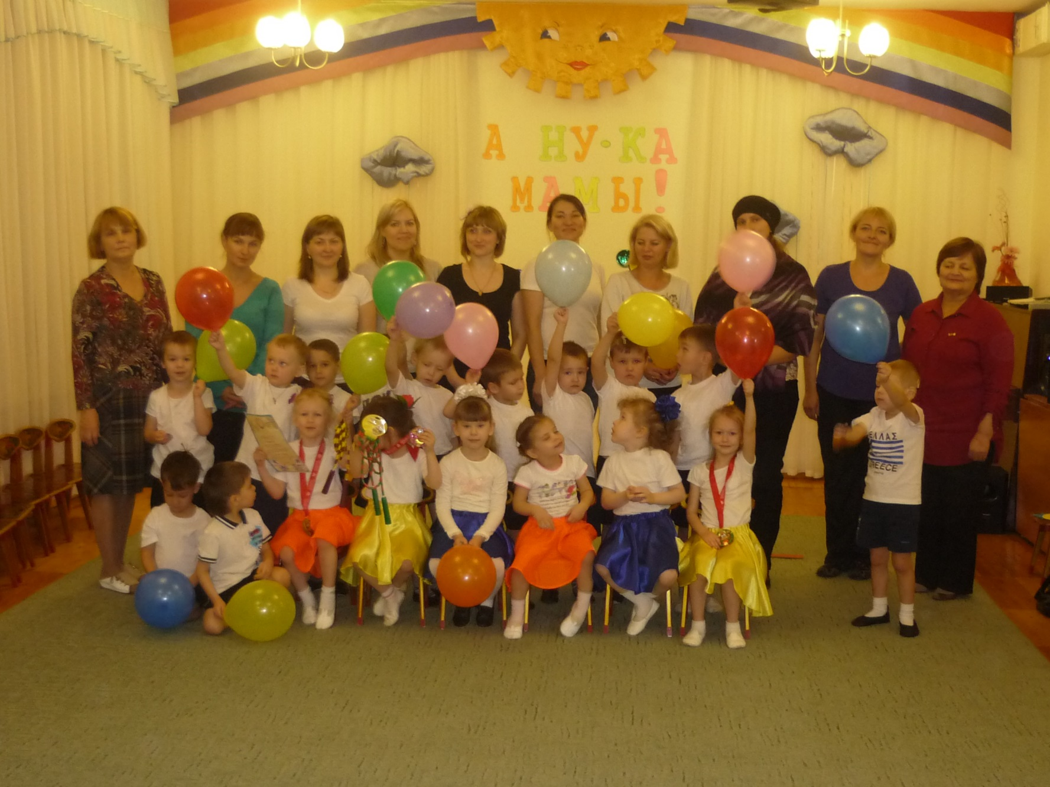
Спортивный праздник-развлечение «День Матери» с участием детей и их родителей, а также воспитателей и физкультурного работника (ноябрь 2015 г.)

Slide 9
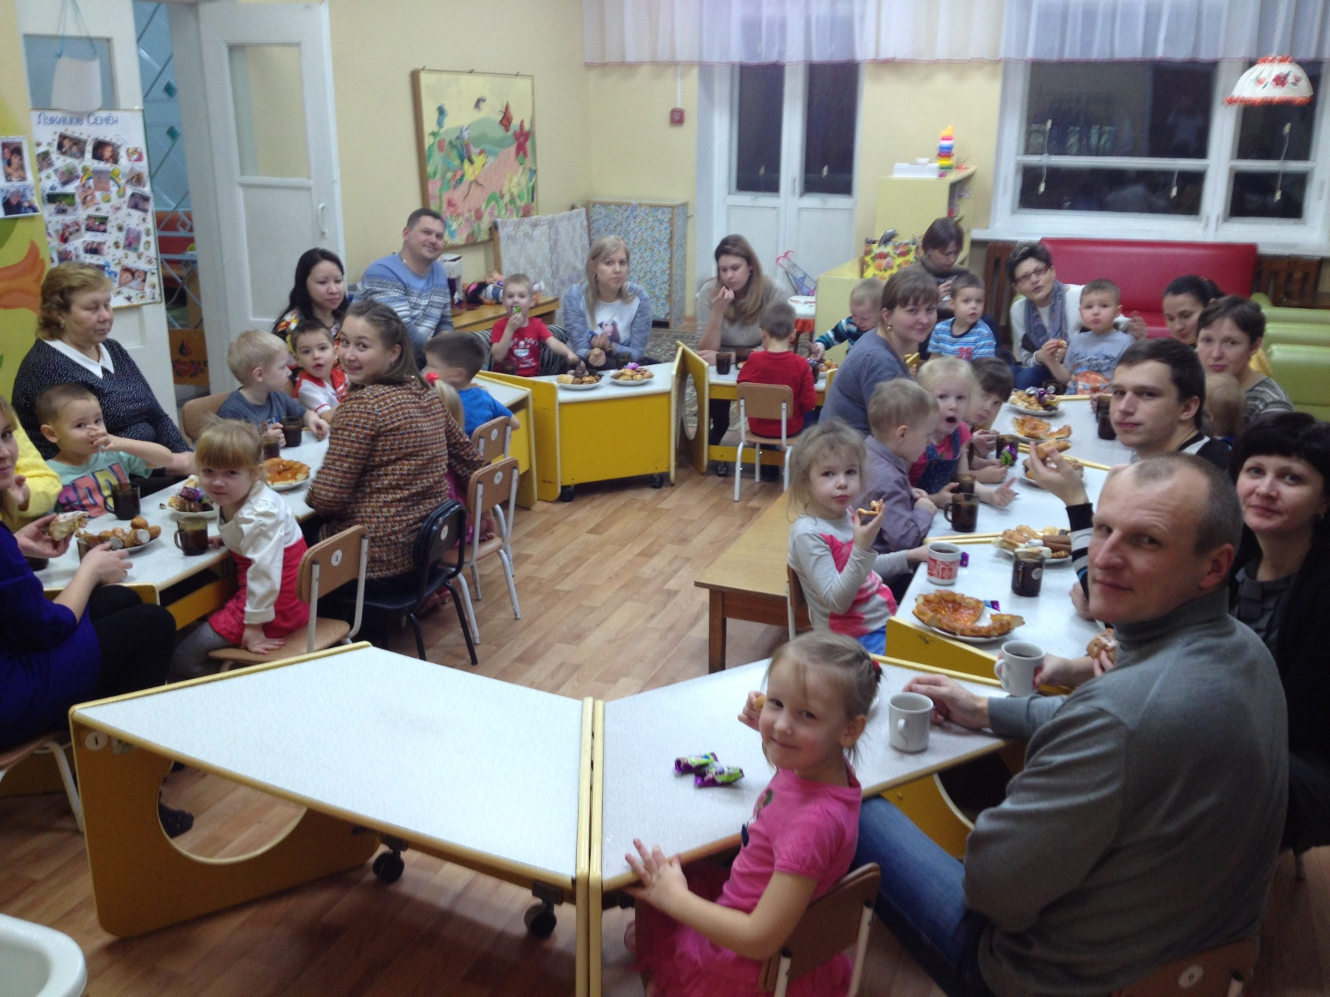
Провели семейный праздник с участием воспитателей и родителей с детьми «Никольщина» (декабрь 2015 г.)

Slide 10
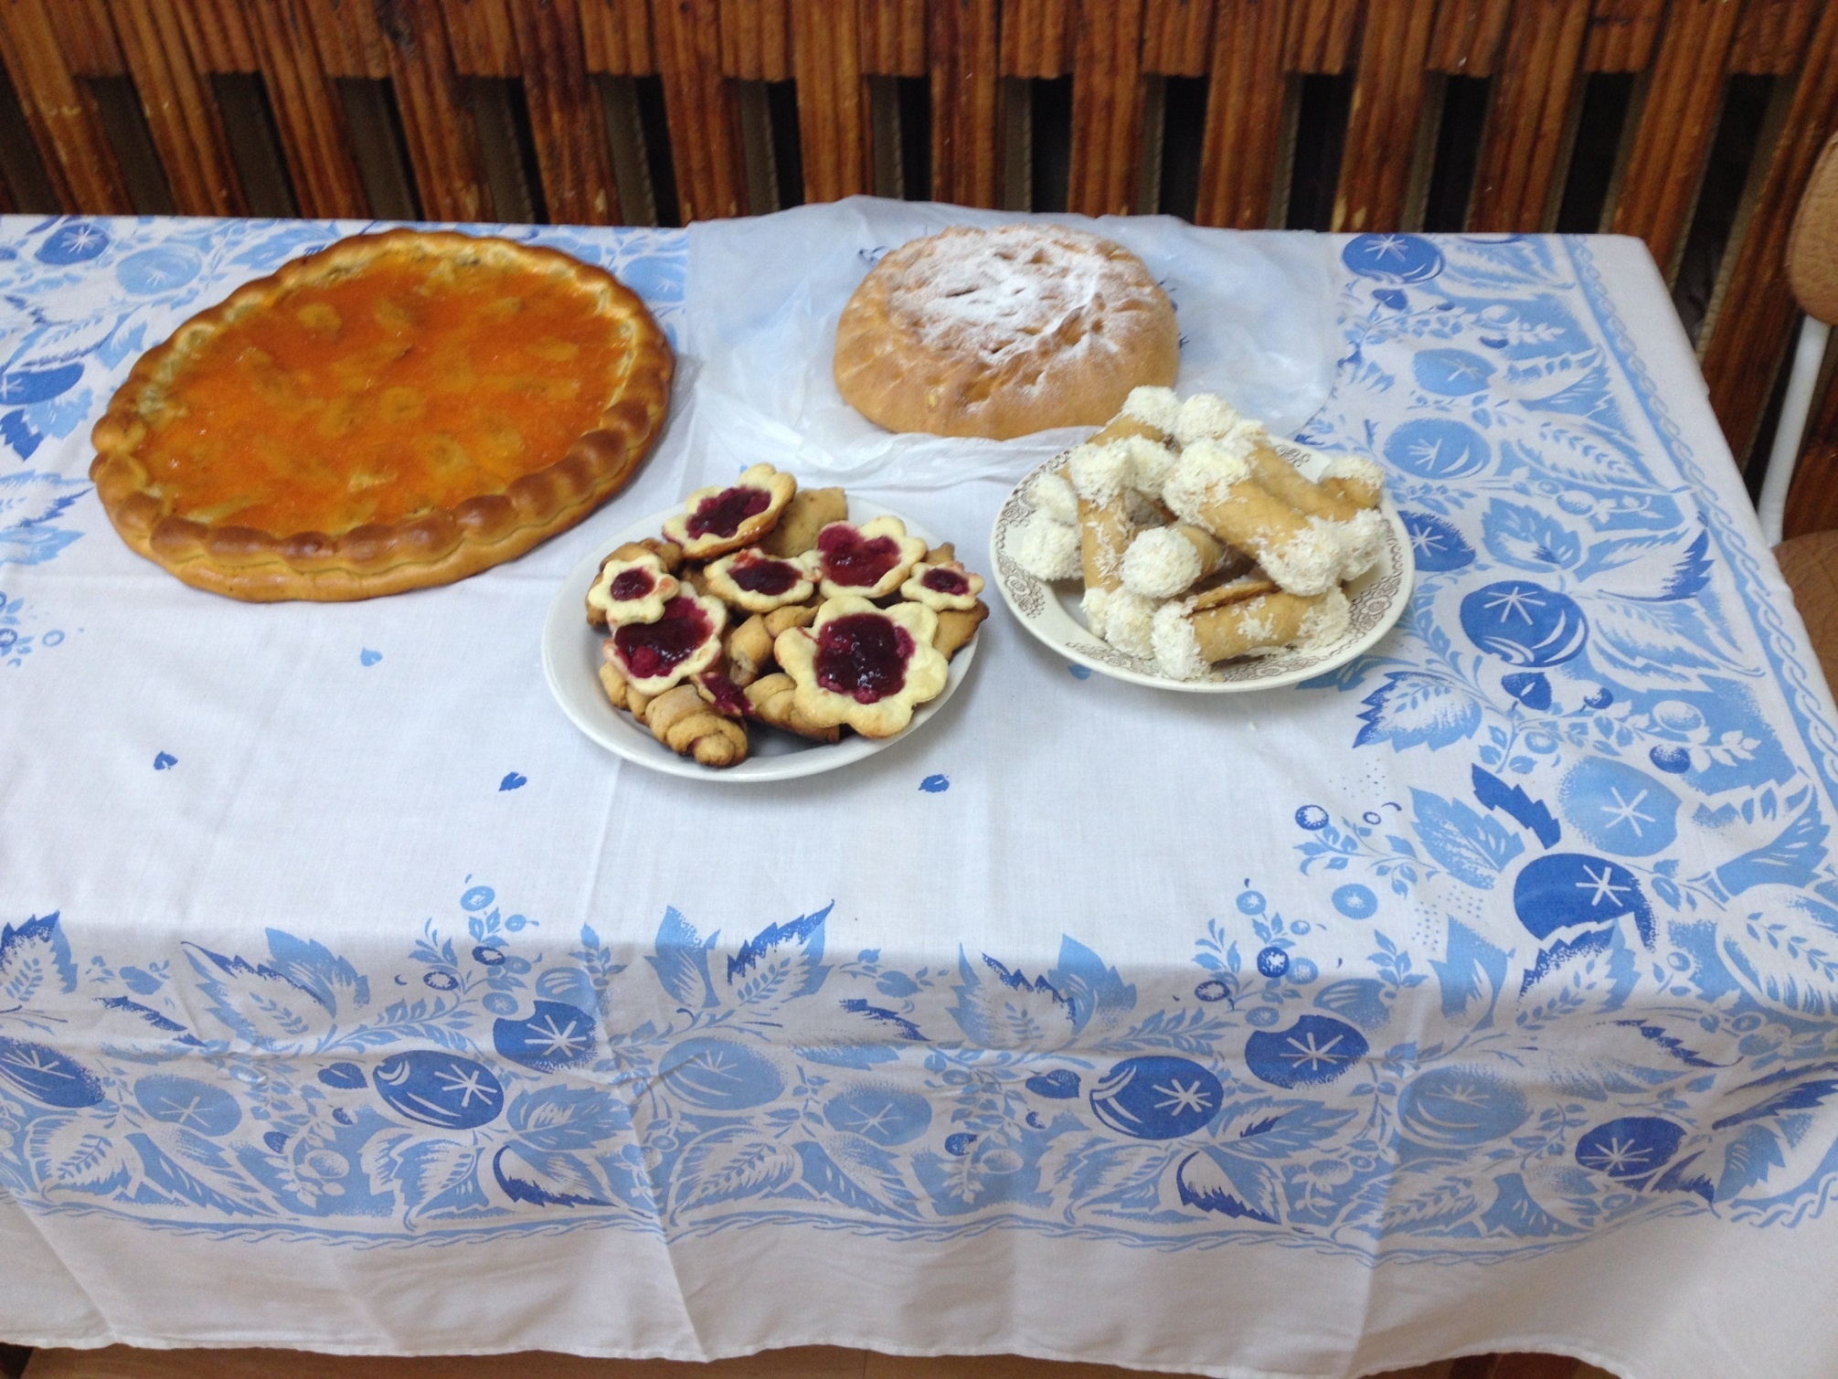
Организовали семейную выставку увлечений членов семьи «Наши очумелые ручки»

Slide 11
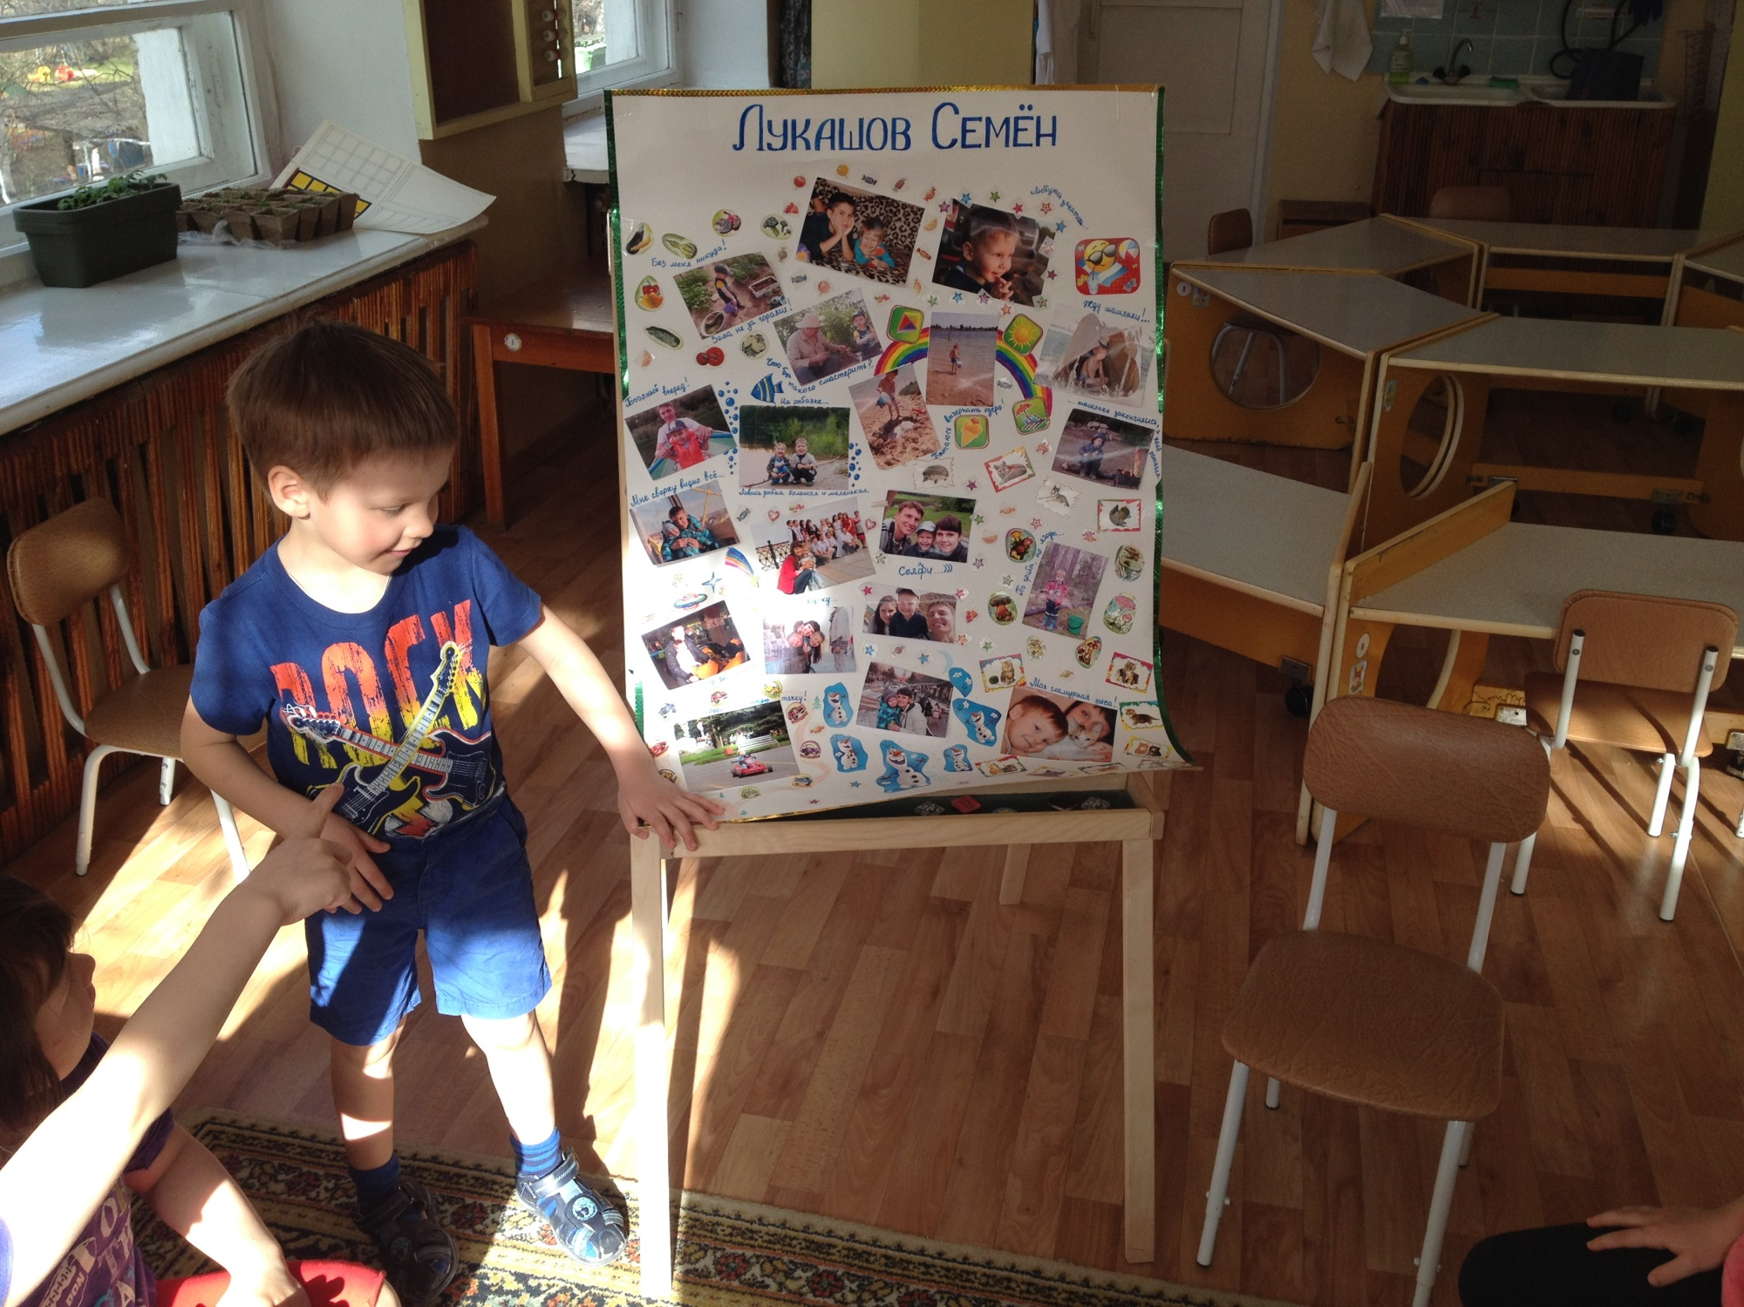
Собирали интересный материал об истории своей семьи и профессий рода (январь 2016 г.)

Slide 12
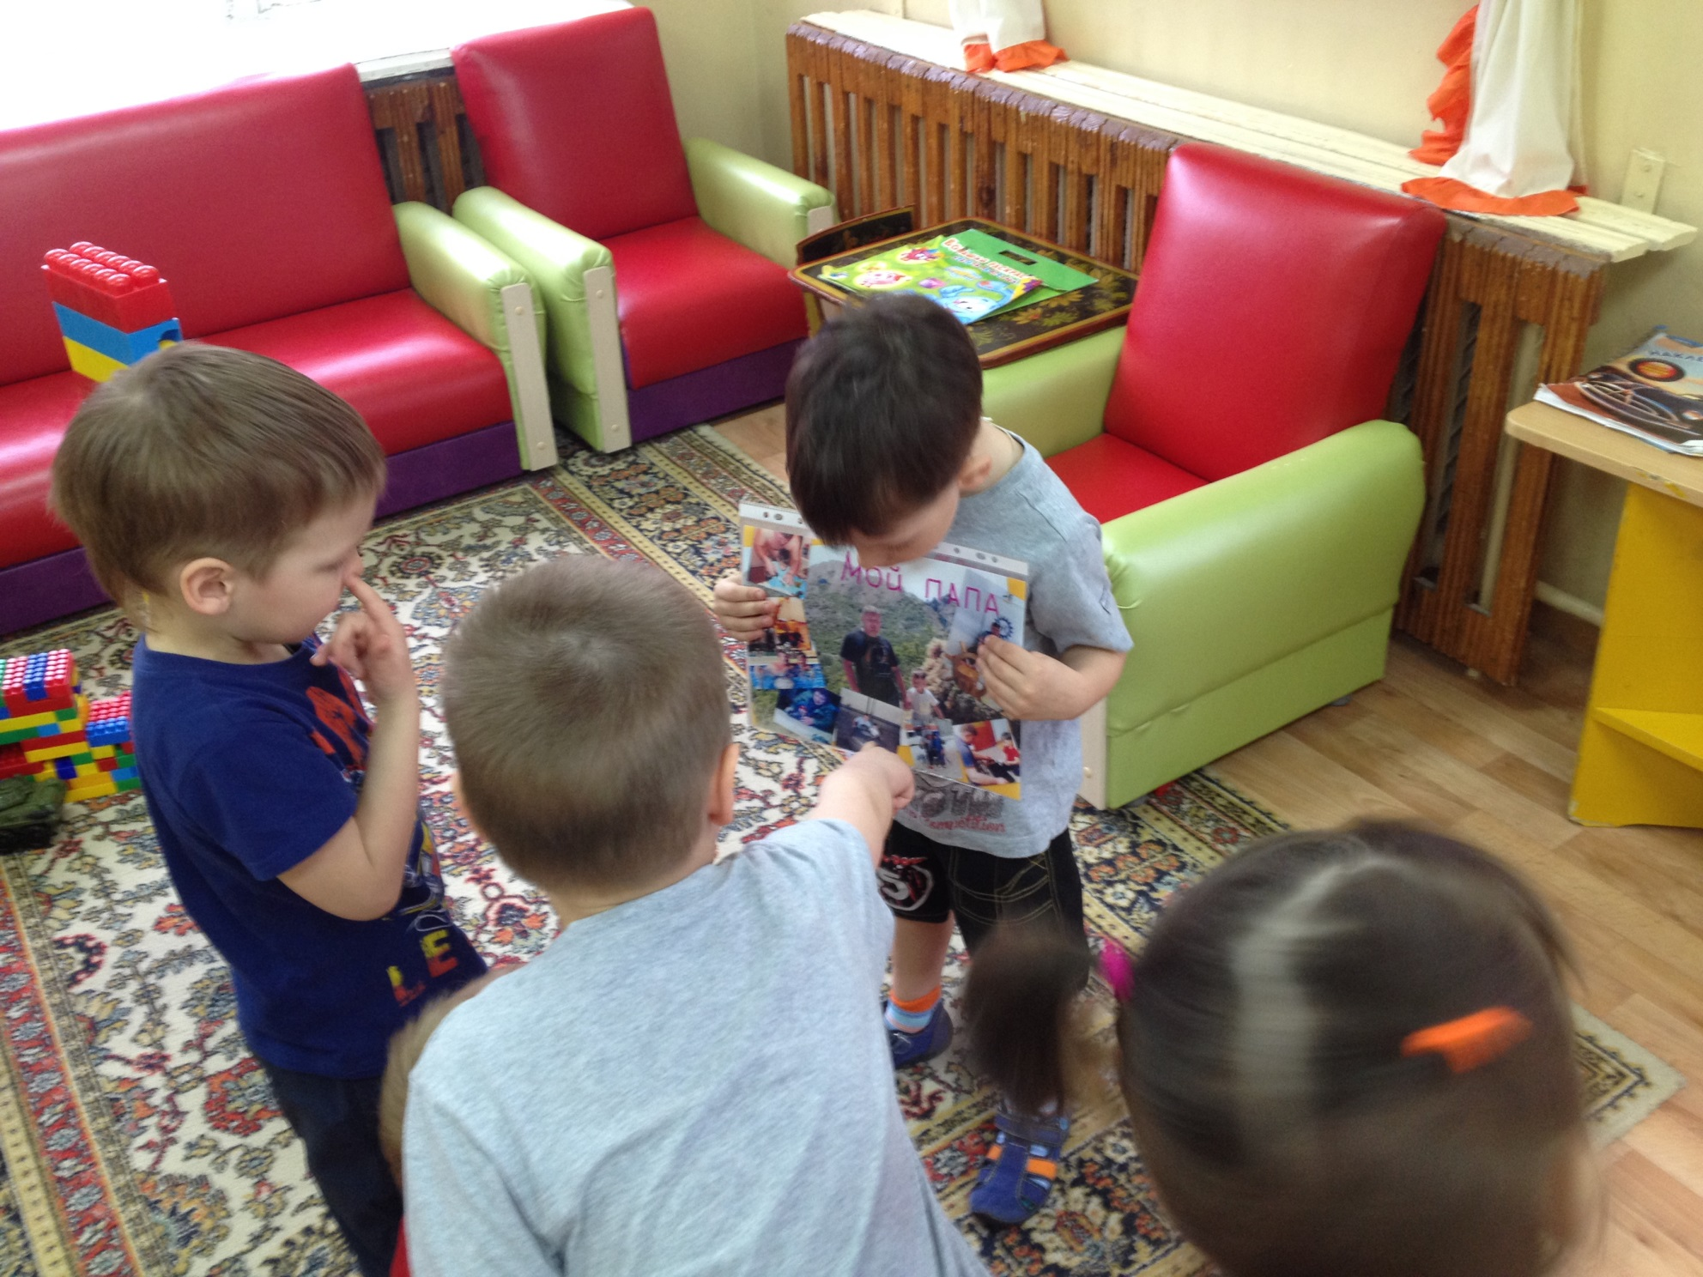
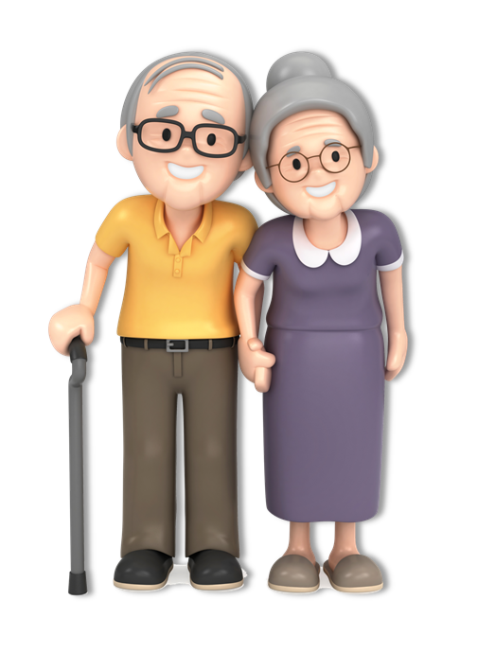
Организовали образовательную работу с детьми по темам: «Мой папа», «Мой дедушка» (февраль 2016 г.)

Slide 13
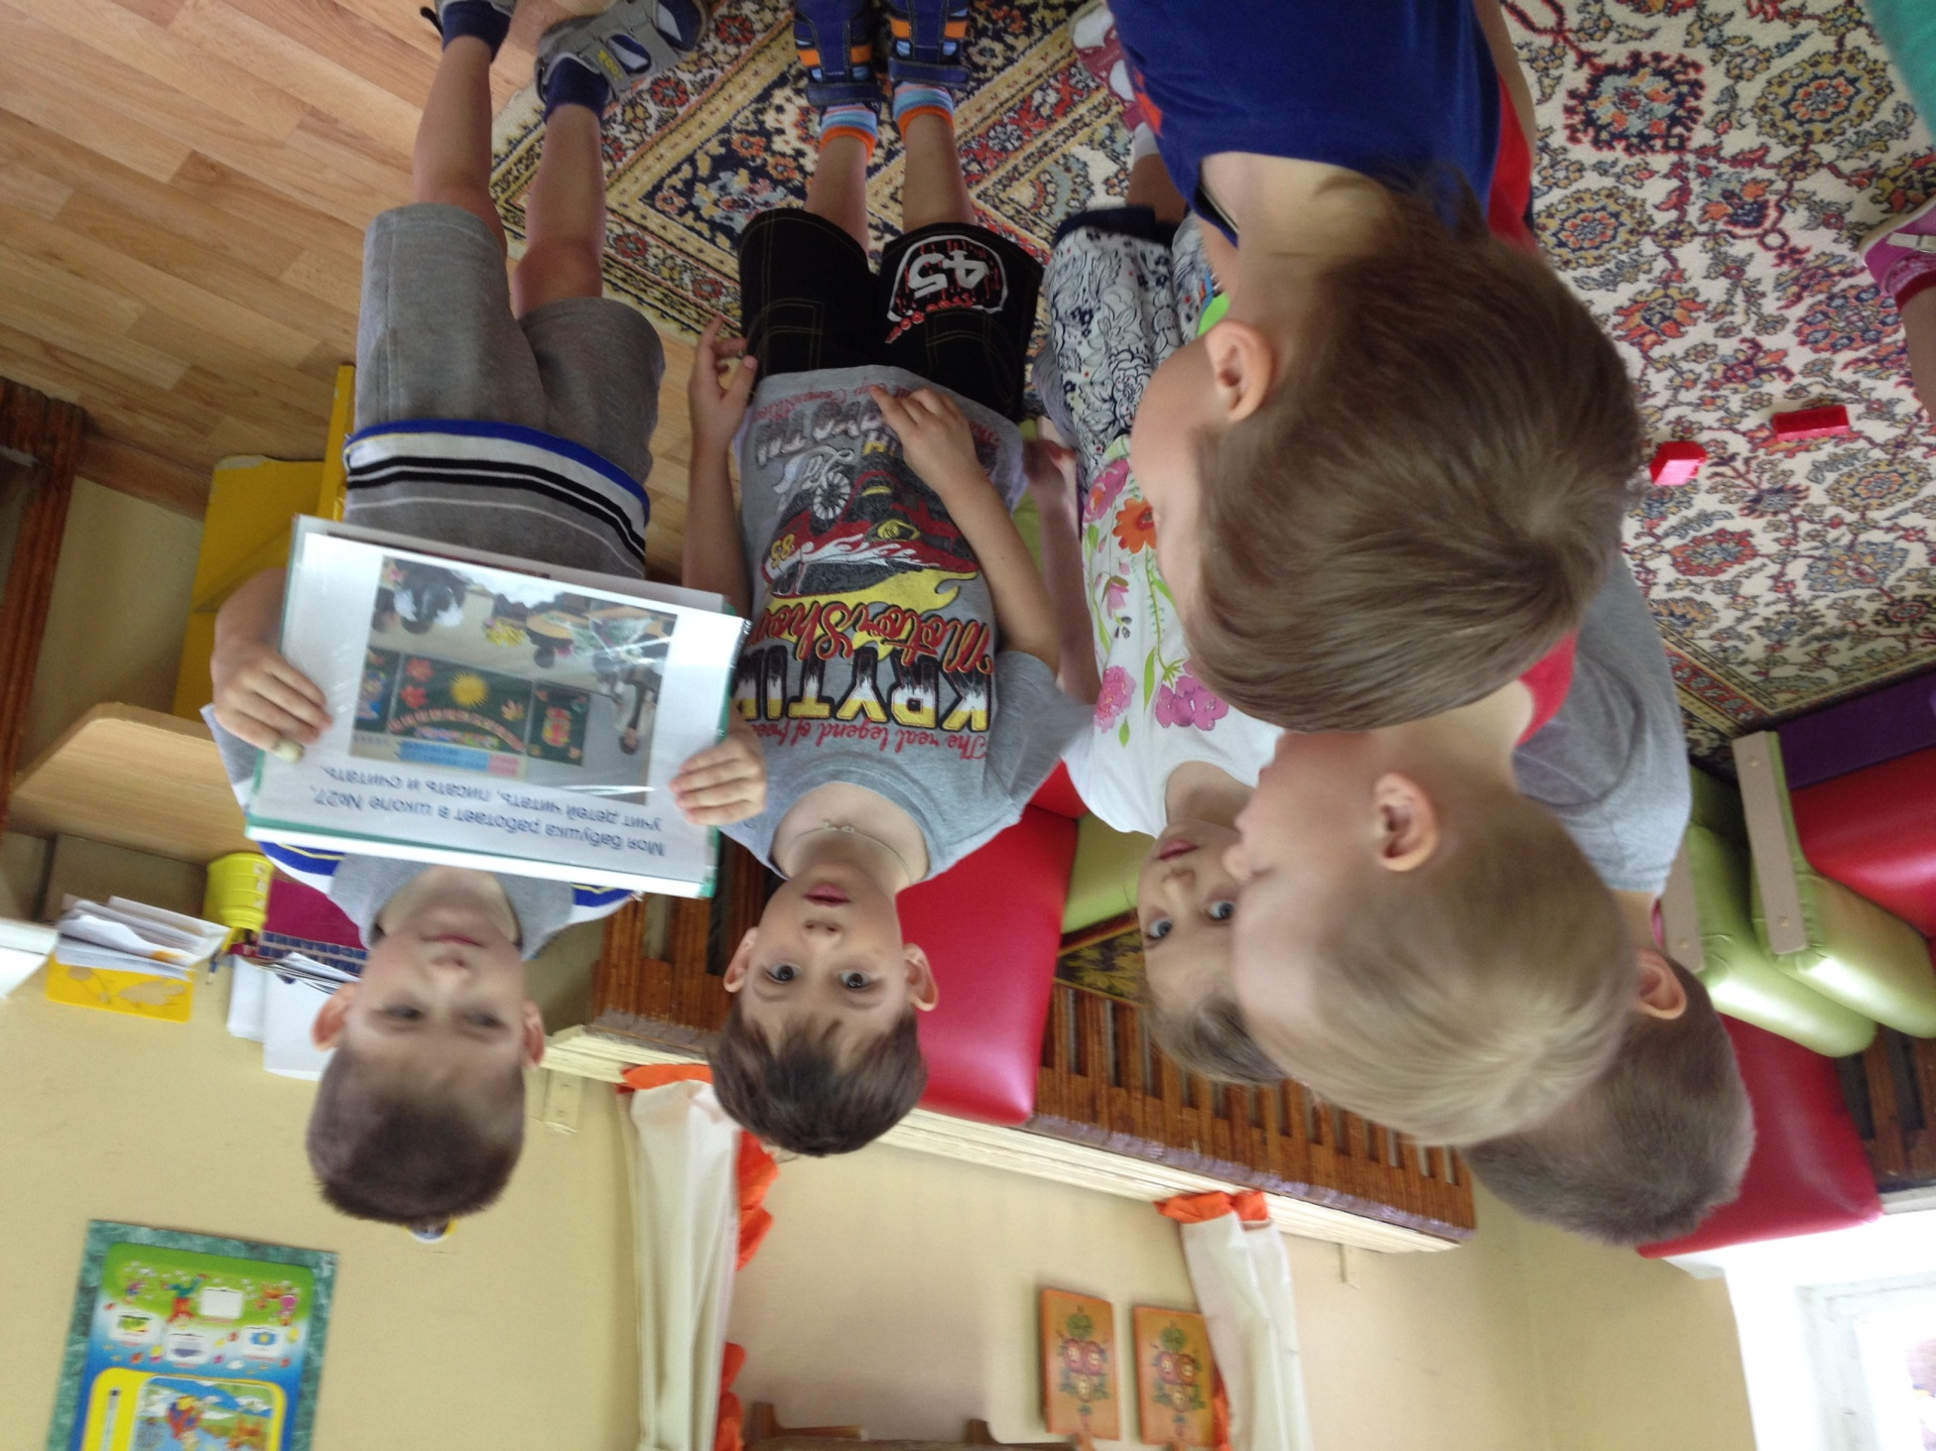
Организовали образовательную работу с детьми по темам:
«Моя мама», «Моя бабушка»
(март 2016 г.)

Slide 14
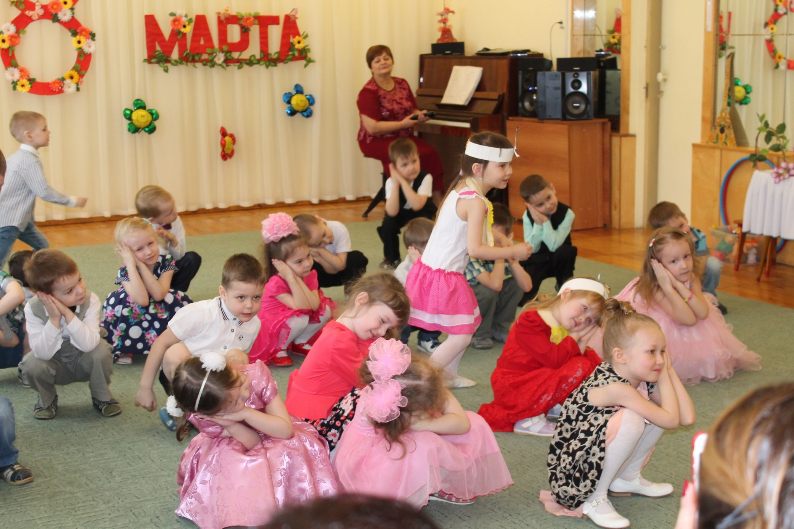
Провели музыкальный праздник-развлечение «8 марта» с участием родителей и детей, воспитателей и педагога по музыке.
(март 2016 г.)

Slide 15
III. Итоговый, обобщающий
(апрель 2016 г.)
Обобщили результаты проекта через беседу с родителями и подвели их к оформлению «Древа семьи» в старших группах.

Slide 16
Наши результаты:
Таким образом, поставленные цели и задачи по данному проекту выполнены:
Познакомили детей с родословной своей семьи
Продолжили прививать любовь и уважение к членам своей семьи
Улучшили связную речь, расширили кругозор и обогатили словарный запас детей терминами родственных отношений, дали представления о понятиях: «род», «родители», «родословная», «семья», «родные», «близкие».
Продолжили развивать познавательные способности у детей, научили активно включать их в творческо-поисковую деятельность.
Укрепили детско-родительские отношения.
в процессе работы над проектом воспитатели и дети ближе познакомились с семьями воспитанников, с их семейными традициями, особенностями семейного воспитания

Slide 17
Список приложений к проекту:
1. Творческие папки «Моя семья» (рисунки детей)
2. Тематические папка «Моя семья» (семейные фотографии)
3. Семейные проекты «Моя мама», «Моя бабушка», «Мой папа», «Мой дедушка»
4. Консультации для родителей:
- роль семьи в воспитании дошкольника
- роль отца в воспитании ребенка
- как провести выходной день с ребенком
- как сделать прогулку приятной и полезной
- будущая женщина или как правильно воспитывать девочку
- будущий мужчина или как правильно воспитывать мальчика
5. Памятки для родителей
6. Конспекты занятий на тему «Семья»
7. Короткие стишки про семью, маму и папу
8. Пословицы и поговорки о семье

Slide 18
Спасибо за внимание

